Slide 1
Šikšnosparniai
Jonas Rumbauskas

Slide 2
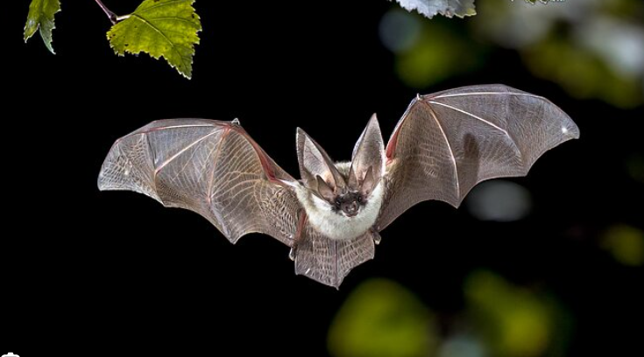
Šikšnosparnis – žiemą miegantis gyvūnas. Kad išgyventų žiemą kai kurios rūšys išskrenda žiemoti ten, kur yra šilta.Lietuvos klimato juostoje šikšnosparniai žiemoja slėptuvėse.

Slide 3
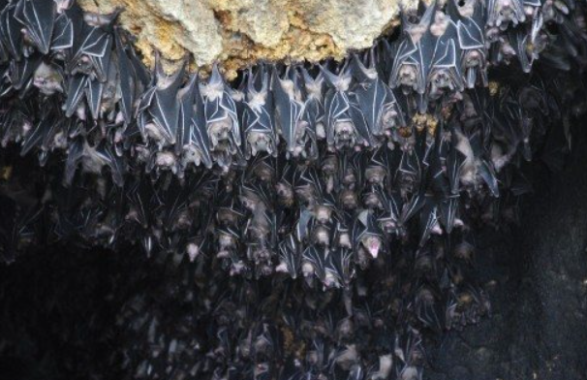
Gyvūnai yra atsparūs šalčiams. Juos galima aptikti ten, kur temperatūra svyruoja nuo -4 iki +9 laipsnių šilumos.
Jų miego laikotarpis trunka nuo spalio iki kovo ar net balandžio mėnesio.

Slide 4
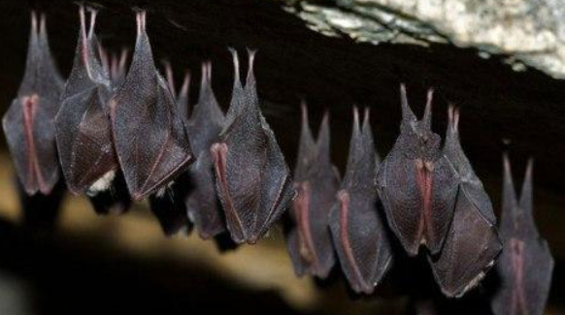
Kad išgyventų žiemos sezoną šikšnosparniai žiemoja kolonijomis arba grupelėmis. Jie glaudžiasi vienas šalia kito, kad nesušaltų ir neišdžiūtų.

Slide 5
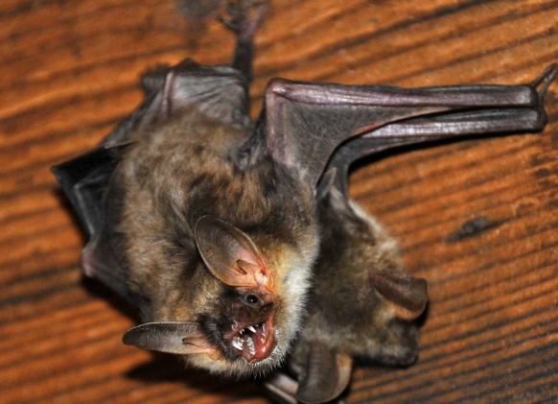
Populiariausios vietos žiemojimui: palėpės, rūsiai, uolos, pastogės, senų medžių drevės.

Slide 6
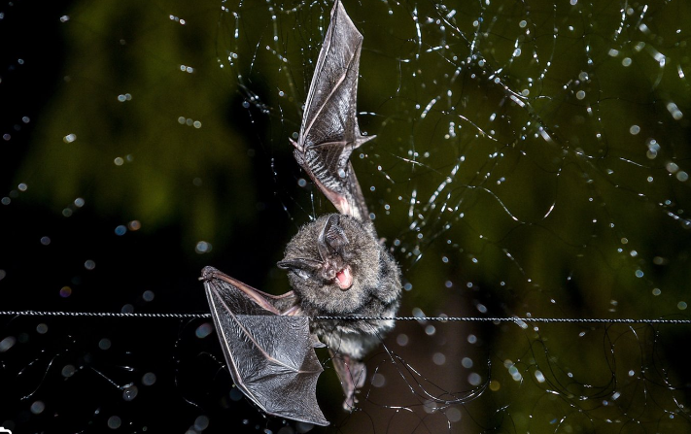
SVARBU!!!!
Miegančių šikšnosparnių žadinti negalima, nes pabudę jie miršta.

